Slide 1


KHỞI ĐỘNG

Slide 2





Chúng mình cùng khởi động bằng một bài hát nhé!
Chúng mình cùng khởi động bằng một bài hát nhé!

Slide 3


Slide 4
KIỂM TRA BÀI CŨ

Slide 5
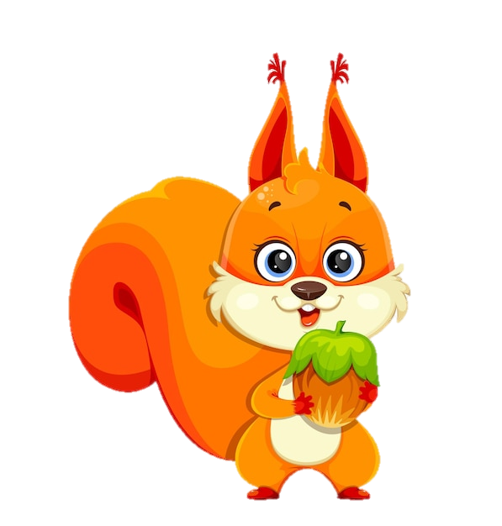
Ôn bài cùng Sóc Nâu
Ôn bài cùng Sóc Nâu
Các bạn nhỏ chăm ngoan của lớp ….. ơi! Hãy cùng tớ ôn bài nhé!

Slide 6
Xác định trạng ngữ trong các câu sau và cho biết trạng ngữ đó thuộc loại trạng ngữ nào đã học.
Câu 1: Trên cánh đồng, đàn trâu đang thung thăng gặm cỏ.
+ Trạng ngữ chỉ ……………
địa điểm

Slide 7
Xác định trạng ngữ trong các câu sau và cho biết trạng ngữ đó thuộc loại trạng ngữ nào đã học.
Câu 2: Chiều hè, đám trẻ lại hò nhau thả diều thi.
+ Trạng ngữ chỉ ……………
thời gian

Slide 8
Xác định trạng ngữ trong các câu sau và cho biết trạng ngữ đó thuộc loại trạng ngữ nào đã học.
Câu 3: Vì gió bão, cây cối ngoài vườn đổ nghiêng ngã.
nguyên nhân
+ Trạng ngữ chỉ ……………

Slide 9
Xác định trạng ngữ trong các câu sau và cho biết trạng ngữ đó thuộc loại trạng ngữ nào đã học.
Câu 4: Để giảm rác thải nhựa, các nhà môi trường đã kêu gọi mọi người tái sử dụng túi ni lông.
mục đích
+ Trạng ngữ chỉ ……………

Slide 10
Xác định trạng ngữ trong các câu sau và cho biết trạng ngữ đó thuộc loại trạng ngữ nào đã học.
Câu 5: Với tinh thần quyết tâm, Nam đã đạt kết quả cao trong học tập.
?
+ Trạng ngữ chỉ ……………

Slide 11
Câu 5: Với tinh thần quyết tâm, Nam đã đạt kết quả cao trong học tập.
Trạng ngữ trên
chỉ gì vậy các cậu. Giúp tớ với!

Slide 12




Luyện từ và câu
THÊM TRẠNG NGỮ
CHỈ PHƯƠNG TIỆN CHO CÂU
THÊM TRẠNG NGỮ
CHỈ PHƯƠNG TIỆN CHO CÂU
Trang 160

Slide 13

Thứ ba ngày 12 tháng 4 năm 2022.
Luyện từ và câu
Thêm trạng ngữ chỉ phương tiện cho câu

Slide 14
Luyện từ và câu
THÊM TRẠNG NGỮ
CHỈ PHƯƠNG TIỆN CHO CÂU
THÊM TRẠNG NGỮ
CHỈ PHƯƠNG TIỆN CHO CÂU
Trang 160

Slide 15




MỤC TIÊU
Biết cách thêm trạng ngữ cho câu.
Tìm được trạng ngữ trong câu.
Viết được đoạn văn tả con vật có dùng trạng ngữ chỉ phương tiện.

Slide 16




I
NHẬN XÉT

Slide 17


I
NHẬN XÉT
1: Trạng ngữ được in nghiêng trong các câu sau trả lời cho câu hỏi gì ?
Bằng món ăn “mầm đá” độc đáo, Trạng Quỳnh đã giúp Chúa Trịnh hiểu vì sao chúa thường ăn không ngon miệng.
b) Với một chiếc khăn bình dị, nhà ảo thuật đã tạo nên những tiết mục rất đặc sắc.
2: Loại trạng ngữ trên bổ sung cho câu ý nghĩa gì?

Slide 18
I
Trạng ngữ chỉ phương tiện
NHẬN XÉT
a) Bằng món ăn “mầm đá” độc đáo, Trạng Quỳnh đã giúp Chúa Trịnh hiểu vì sao chúa thường ăn không ngon miệng.
Trả lời cho câu hỏi:
Bằng cái gì?
Bổ sung phương tiện cho Trạng Quỳnh đã giúp Chúa Trịnh hiểu vì sao chúa thường an không ngon miệng.

Slide 19
I
Trạng ngữ chỉ phương tiện
NHẬN XÉT
a) Với một chiếc khăn bình dị, nhà ảo thuật đã tạo nên những tiết mục rất đặc sắc.
Trả lời cho câu hỏi:
Với cái gì?
Bổ sung phương tiện nhà ảo thuật đã tạo nên những tiết mục rất đặc sắc.

Slide 20
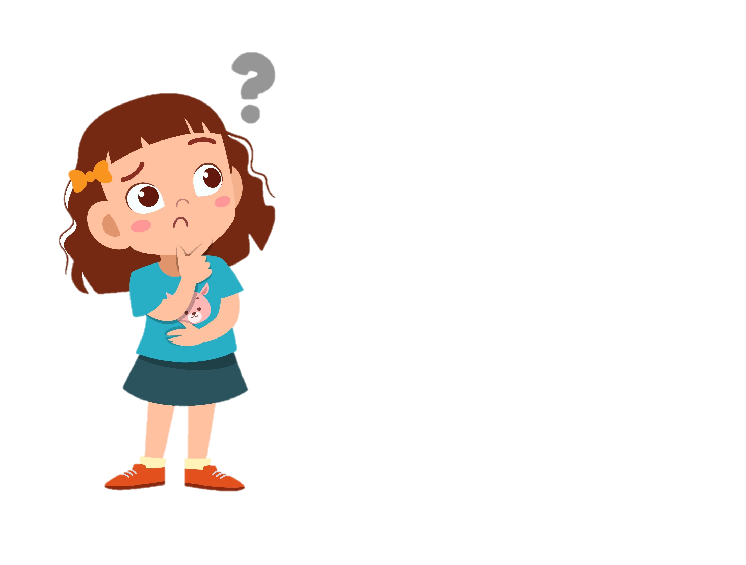

Trạng ngữ chỉ phương tiện thường bắt đầu bằng từ gì?

Slide 21

GHI NHỚ
Trạng ngữ chỉ phương tiện thường mở đầu bằng các từ bằng, với và trả lời cho các câu hỏi Bằng cái gì?, Với cái gì?.

Slide 22
GHI NHỚ
Mở đầu bằng các từ: bằng, với.
Trạng ngữ
chỉ phương tiện
Bằng cái gì?
Trả lời cho câu hỏi
Với cái gì?

Slide 23
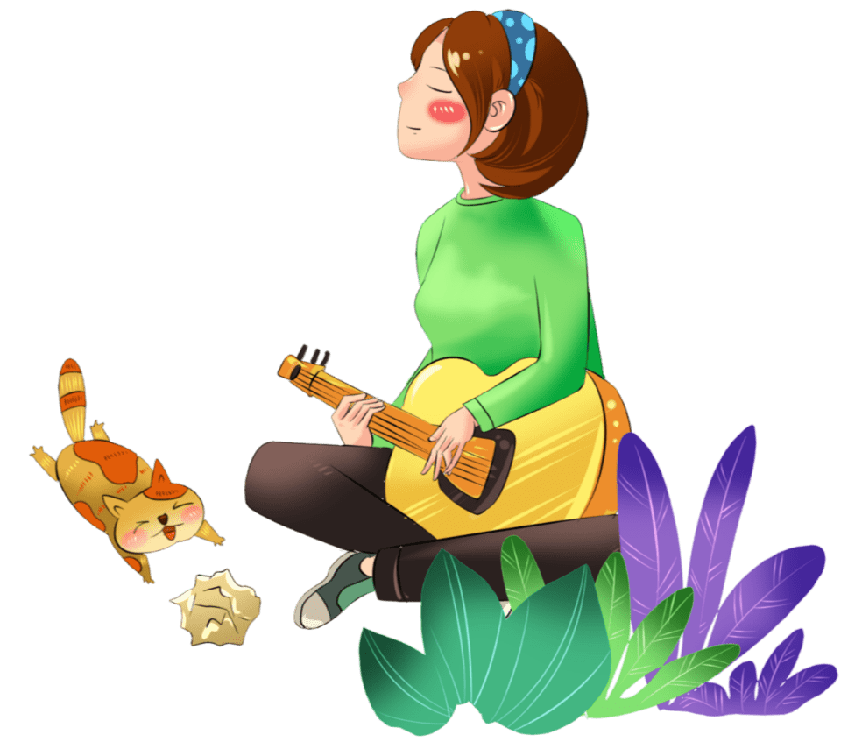
III
LUYỆN TẬP

Slide 24
Bài 1: Tìm trạng ngữ chỉ phương tiện trong các câu sau:
a) Bằng một giọng thân tình, thầy khuyên chúng em gắng học bài, làm bài đầy đủ.
b) Với óc quan sát tinh tế và đôi bàn tay khéo léo, người hoạ sĩ dân gian đã sáng tạo nên những bức tranh làng Hồ nổi tiếng.
Các em gạch chân dưới trạng ngữ chỉ phương tiện nhé!

Slide 25

Bài 2: Viết một đoạn văn ngắn tả con vật mà em yêu thích, trong đó có ít nhất một câu có trạng ngữ chỉ phương tiện.

Slide 26
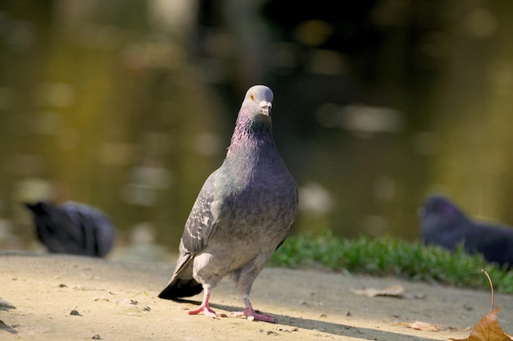
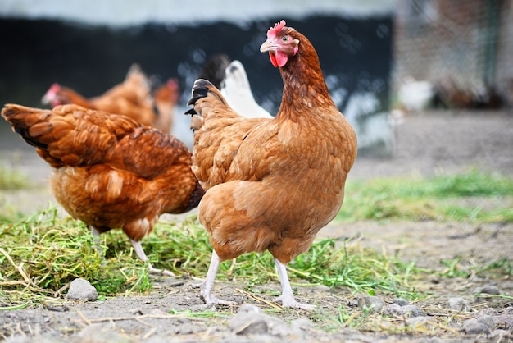
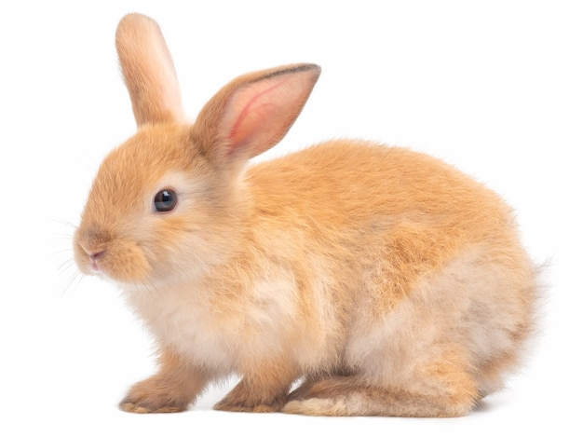
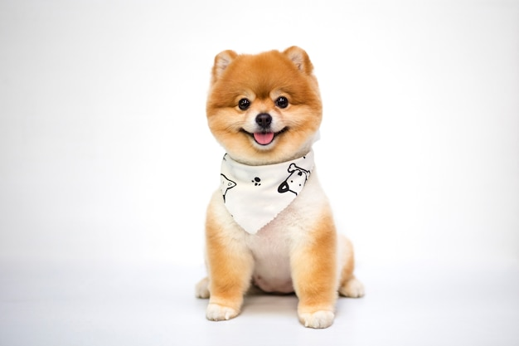
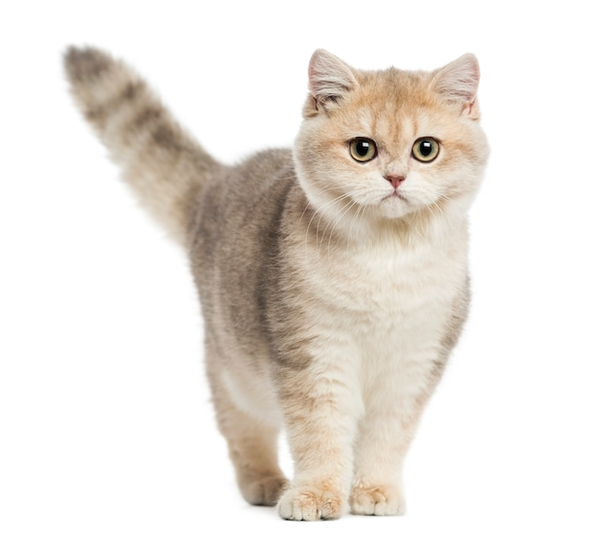
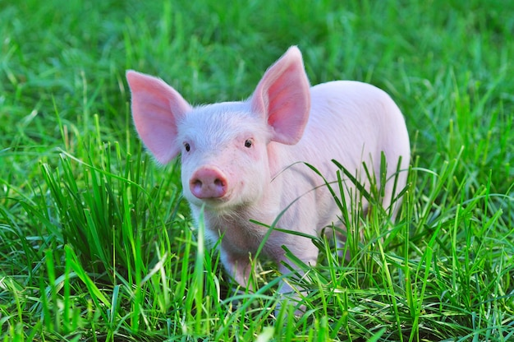
Một số loài vật

Slide 27


Gợi ý
Các em suy nghĩ xem khi tả đặc điểm nào về ngoại hình hoặc hoạt động của con vật có thể sử dụng trạng ngữ chỉ phương tiện trong khi đặt câu.

Slide 28
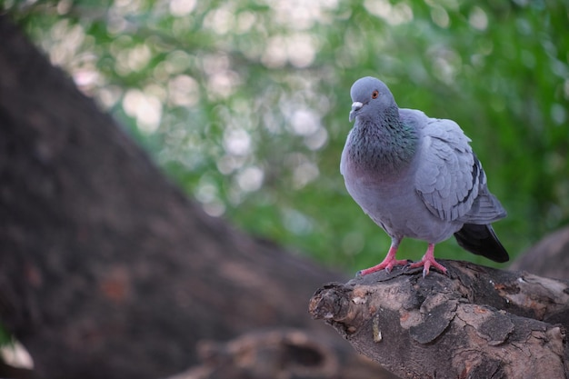
Mẫu
Bồ câu là loài chim hiền lành. Bộ lông của chúng có nhiều màu nhưng đa số là màu tím than, màu xám hoặc trắng. Bộ lông mượt, khép sát làm tăng dáng vẻ mũm mĩm của chúng. Đôi mắt tinh nhanh mà hiền từ đôi lúc tỏ vẻ ngây thơ. Với đôi cánh cứng và khỏe, bồ câu có thể bay xa hàng trăm dặm.

Slide 29


Viết bài

Slide 30

Em làm bài tốt!

Slide 31
GHI NHỚ
Trạng ngữ chỉ phương tiện thường mở đầu bằng các từ bằng, với và trả lời cho các câu hỏi Bằng cái gì?, Với cái gì?.

Slide 32
CỦNG CỐ

Slide 33

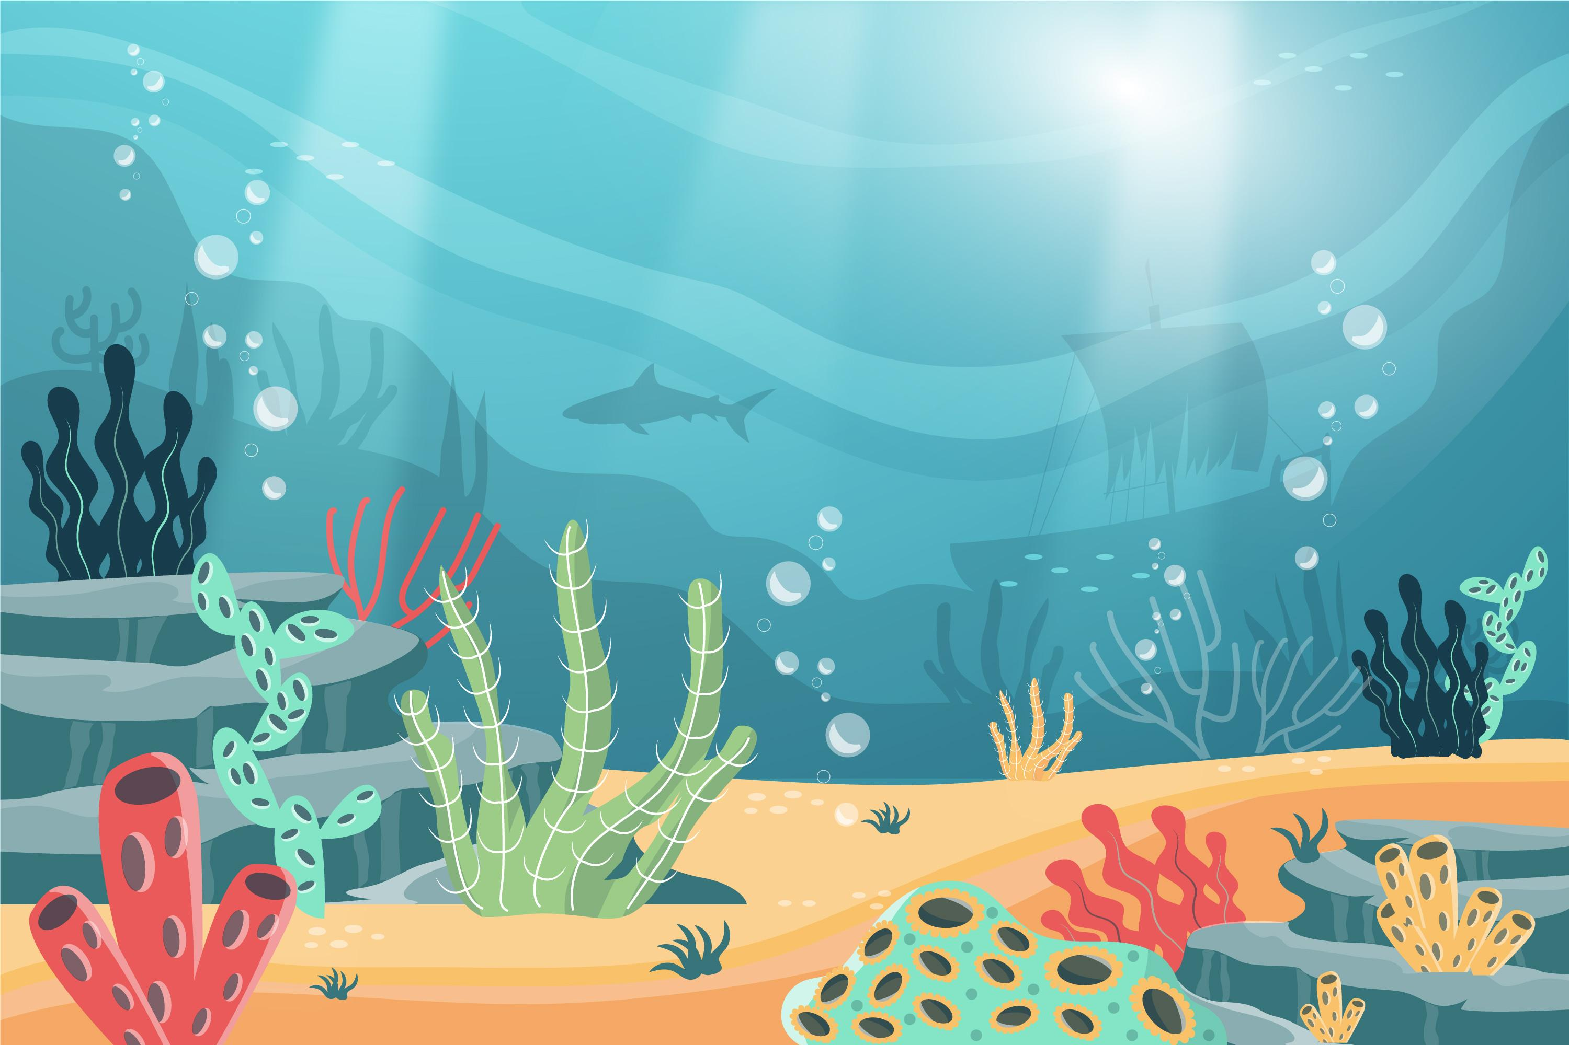























Măng Non
KHO BÁU ĐẠI DƯƠNG
KHO BÁU ĐẠI DƯƠNG
Măng Non
Măng Non

Slide 34






Notes:
Thầy/cô kích vào mỗi chiếc rương sẽ hiện câu hỏi tương ứng.
- Kích vào rêu nâu phía phải để tới trang cuối cùng.

Slide 35






Trạng ngữ chỉ phương tiện trong câu
“ Với giọng nói từ tốn, bà kể em nghe những câu chuyện cổ tích” là:
A. Với giọng nói
B. Với giọng nói từ tốn
C. Với giọng nói từ tốn của bà
Notes:
Kích vào rương để trở về trang chọn câu hỏi.

Slide 36

Trạng ngữ chỉ phương tiện trong câu
“Bằng đôi cánh to và rộng, đại bàng bay lượn trên bầu trời” là:
A. Bằng đôi cánh
B. Đôi cánh to và rộng
C. Bằng đôi cánh to và rộng
Notes:
Kích vào rương để trở về trang chọn câu hỏi.

Slide 37
Trạng ngữ chỉ phương tiện trong câu
“ Với đôi bàn tay khéo léo, mẹ đan cho em chiếc khăn rất đẹp” là:
A. Với đôi bàn tay khéo léo
B. Với đôi bàn tay
C. Đôi bàn tay khéo léo
Notes:
Kích vào rương để trở về trang chọn câu hỏi.

Slide 38

Câu nào sau đây có trạng ngữ chỉ phương tiện?
A. Mùa xuân, cây cối đâm chồi nảy lộc.
B. Bằng một sức mạnh vô hình, sẻ mẹ lao xuống cứu con.
C. Vì xe bị hỏng, tôi đã đi bộ tới trường.
Notes:
Kích vào rương để trở về trang chọn câu hỏi.

Slide 39

DÒ
DẶN
1
Học thuộc Ghi nhớ.
2
Tập xác định trạng ngữ chỉ phương tiện trong câu
3
Tập đặt câu có trạng ngữ chỉ phương tiện.
4
Hoàn thành Vở bài tập.

